Slide 1
ZEMLJE U RAZVOJU I UZROCI ZAOSTAJANJA U RAZVOJU
Klaudija Skoko, prof.
Ekonomska škola Mije Mirkovića Rijeka

Slide 2
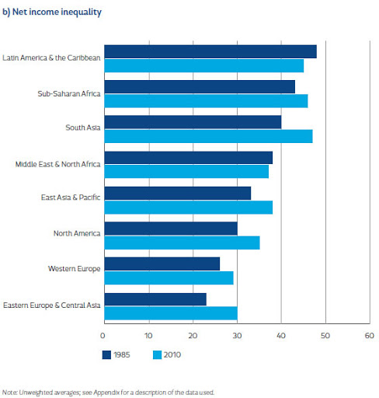
Raspravimo:
kretanje nejednakosti u razvijenim i nerazvijenim dijelovima svijeta od 1985. do 2010.

Slide 3
UZROCI RASTA NEJEDNAKOSTI U ZEMLJAMA U RAZVOJU* | UZROCI RASTUĆE NEJEDNAKOSTI DOHOTKA U RAZVIJENIM ZEMLJAMA
stabilizacijski programi* i programi prilagodbe gospodarstva | globalizacija
financijska liberalizacija* domaćeg tržišta | tehnološki napredak
proces privatizacije | financijske krize
promjene na tržištu rada | slabljenje države blagostanja – sustav zaštite socijalnog standarda
promjene poreznog sustava i transferna plaćanja | jačanje potražnje za visokokvalificiranim radnicima

Slide 4
*stabilizacijski programi – mjere makroekonomske politike kojima vlade pokušavaju obuzdati poremećaje u gospodarstvu
*financijska liberalizacija – ukidanje zakonskih ograničenja na financijska ulaganja
*zemlje u razvoju – zemlje s niskim BDP po glavi stanovnika
često se spominju kao zemlje s niskim životnim standardom stanovništva, nerazvijenim gospodarstvom, niskim HDI

Slide 5
indeks društvenog razvoja (HDI – Human Development Index) – mjeri stupanj razvitka gospodarstva s obzirom na bogatstvo ljudskim kapitalom uzimajući u obzir: obrazovanje stanovništva, stopu pismenosti, očekivanu životnu dob i BDP/per capita (BDP po glavi stanovnika)
2019. g. Hrvatska se nalazila na 43. mjestu ljestvice

Slide 6
Raspravimo:
- o istaknutim uzrocima rastuće nejednakosti u razvijenim i nerazvijenim zemljama
- o važnosti ljudskog kapitala

Slide 7
Izvor:
Đ. Benić, J. Jošić, A. Mandir, I. Režić, M. Škare: Osnove ekonomije 3, Školska knjiga, Zagreb 2020. g.
Thomas Goda Universidad EAFIT, Colombia, Global trends in relative and absolute income inequality, lipanj 2016. g.
UNITED NATIONS DEVELOPMENT PROGRAMME Human Development Reports

